Slide 1
Sandsynlighedsteori og statistik Kapitel 12. Variansanalyse (ANOVA) og eksperimenter med en faktor (afsnit 12.1-12.2, 12.4)
Allan Leck Jensen
alj@ece.au.dk

Slide 2
Eksperimenter
De fleste processer påvirkes samtidig af mange forskellige forhold, f.eks. tryk, temperatur, tid, støkiometri i en produktionsproces
Ofte spiller kendte og ukendte faktorer ind og giver anledning til usikkerhed (variation i processens udbytte)
Ofte ved man ikke nok om, hvordan man skal forbedre/optimere processen. Så kan man eksperimentere
Sekvens af aktiviteter i forbindelse med et eksperiment:
Formodning – hvad er det man vil undersøge? F.eks. om temperatur påvirker processen
Eksperiment – man afprøver formodningen struktureret ved at måle responsen med forskellige niveauer af en eller flere variable, mens alle andre forhold forsøges at holdes ensartet
Analyse – de målte resultater af eksperimentet analyseres statistisk
Konklusion – resultatet af eksperimentet gøres op, hvad har vi lært?
Evt. ny formodning og nyt eksperiment – hvis temperatur påvirker processen ønsker vi at finde det optimale temperatur-område.

Slide 3
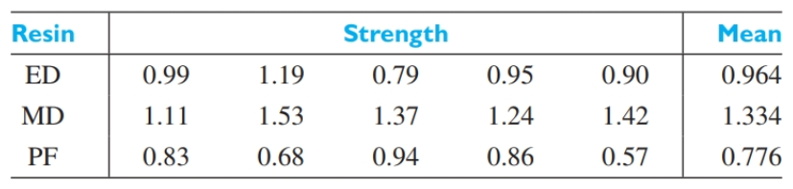
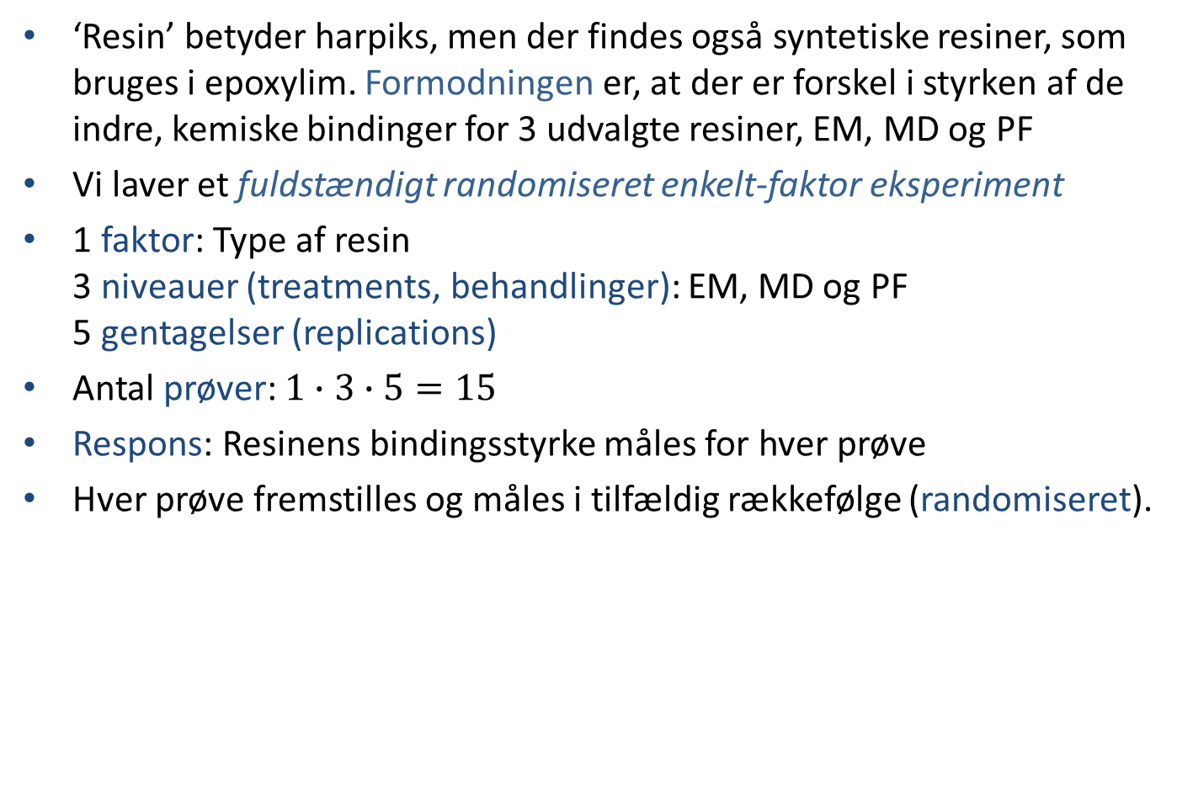
Eksempel 12.3, s. 397 (styrke af resiner)
‘Resin’ betyder harpiks, men der findes også syntetiske resiner, som bruges i epoxylim. Formodningen er, at der er forskel i styrken af de indre, kemiske bindinger for 3 udvalgte resiner, EM, MD og PF
Vi laver et fuldstændigt randomiseret enkelt-faktor eksperiment
1 faktor: Type af resin 3 niveauer (treatments, behandlinger): EM, MD og PF 5 gentagelser (replications)
Antal prøver: $1∙3∙5=15$
Respons: Resinens bindingsstyrke måles for hver prøve
Hver prøve fremstilles og måles i tilfældig rækkefølge (randomiseret).

Slide 4
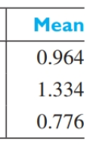
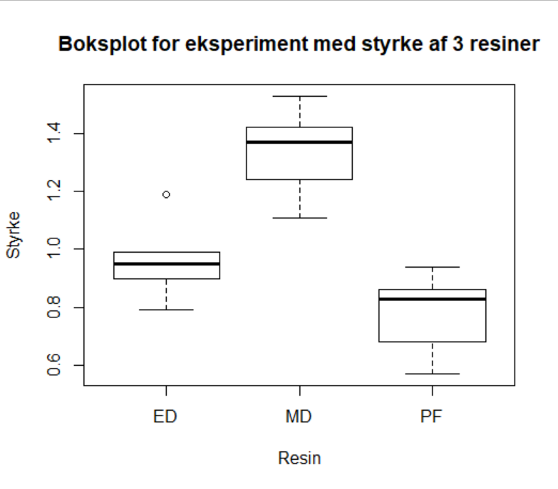
Eksempel 12.3, s. 397 (styrke af resiner)
Der er forskel på gns. styrke for de tre resiner. Men er for- skellene signifikante?
Parallelt boksplot for hvert niveau viser ligeledes, at styrken er forskellig. MD lader til at være bedst. ED er måske bedre end PF, men forskellen kan være tilfældig
For hvert niveau er fordelingerne nogenlunde ensartede: sym- metriske og med ensartet varians, men det er et tyndt grundlag at vurdere ud fra (5 observationer pr. boksplot).

Slide 5
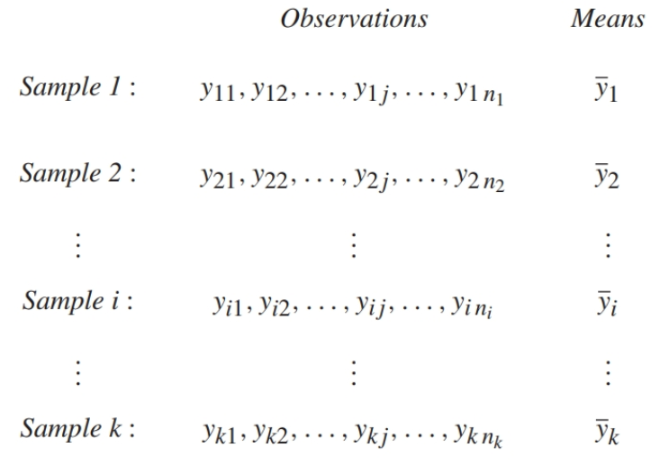
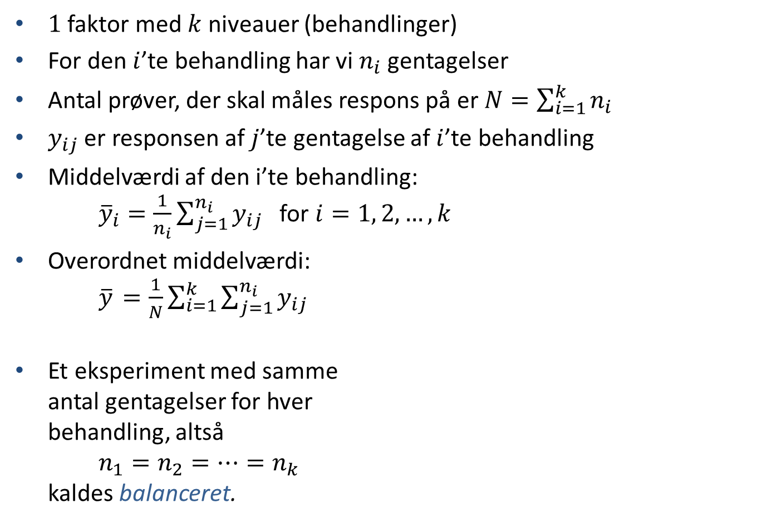
Generelt enkelt-faktor eksperiment
$1$ faktor med $k$ niveauer (behandlinger)
For den $i$’te behandling har vi $n_{i}$ gentagelser
Antal prøver, der skal måles respons på er $N=\sum_{i=1}^{k}{n_{i}}$
$y_{ij}$ er responsen af $j$’te gentagelse af $i$’te behandling
Middelværdi af den i’te behandling: ${\overline{y}}_{i}=\frac{1}{n_{i}}\sum_{j=1}^{n_{i}}{y_{ij}}$ for $i=1, 2,…, k$
Overordnet middelværdi: ${\overline{y}}_{ }=\frac{1}{N}\sum_{i=1}^{k}{\sum_{j=1}^{n_{i}}{y_{ij}}}$
Et eksperiment med samme antal gentagelser for hver behandling, altså $n_{1}=n_{2}=…=n_{k}$ kaldes balanceret.

Slide 6
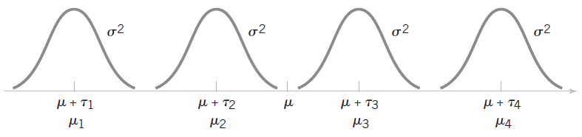
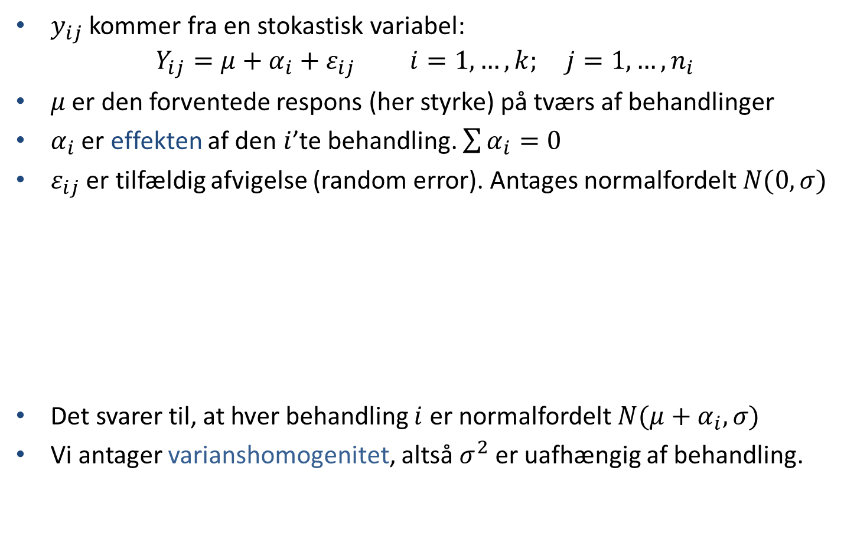
Lineær statistisk model
$y_{ij}$ kommer fra en stokastisk variabel: $Y_{ij}=μ+α_{i}+ε_{ij} i=1,…,k; j=1,…, n_{i}$
$μ$ er den forventede respons (her styrke) på tværs af behandlinger
$α_{i}$ er effekten af den $i$’te behandling. $\sum{α_{i}}=0$
$ε_{ij}$ er tilfældig afvigelse (random error). Antages normalfordelt $N(0,σ)$
Det svarer til, at hver behandling $i$ er normalfordelt $N(μ+α_{i},σ)$
Vi antager varianshomogenitet, altså $σ^{2}$ er uafhængig af behandling.

Slide 7
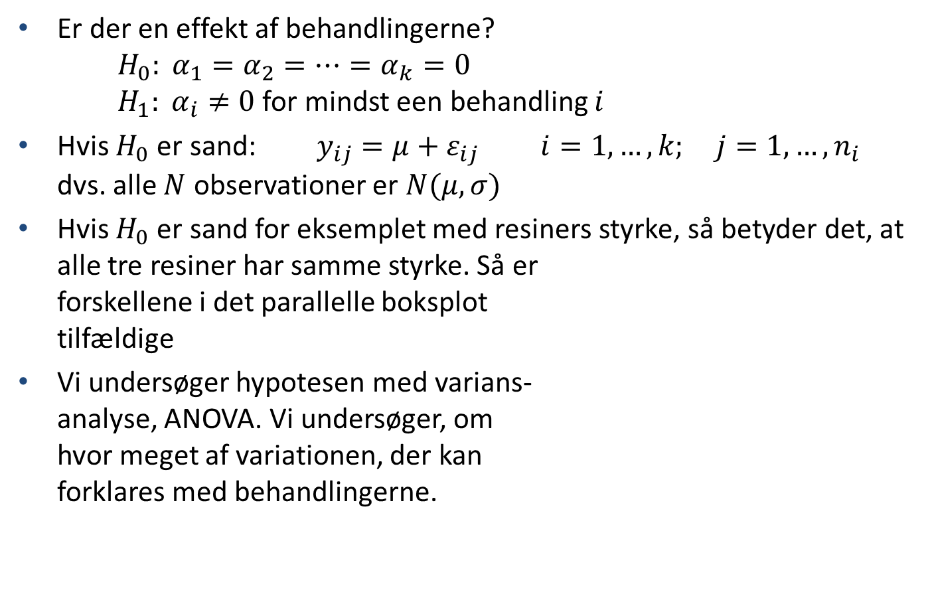
Hypotesetest
Er der en effekt af behandlingerne? $H_{0}: α_{1}=α_{2}=⋯=α_{k}=0$ $H_{1}: α_{i}≠0$ for mindst een behandling $i$
Hvis $H_{0}$ er sand: $y_{ij}=μ+ε_{ij} i=1,…,k; j=1,…, n_{i}$ dvs. alle $N$ observationer er $N(μ,σ)$
Hvis $H_{0}$ er sand for eksemplet med resiners styrke, så betyder det, at alle tre resiner har samme styrke. Så er forskellene i det parallelle boksplot tilfældige
Vi undersøger hypotesen med varians- analyse, ANOVA. Vi undersøger, om hvor meget af variationen, der kan forklares med behandlingerne.

Slide 8
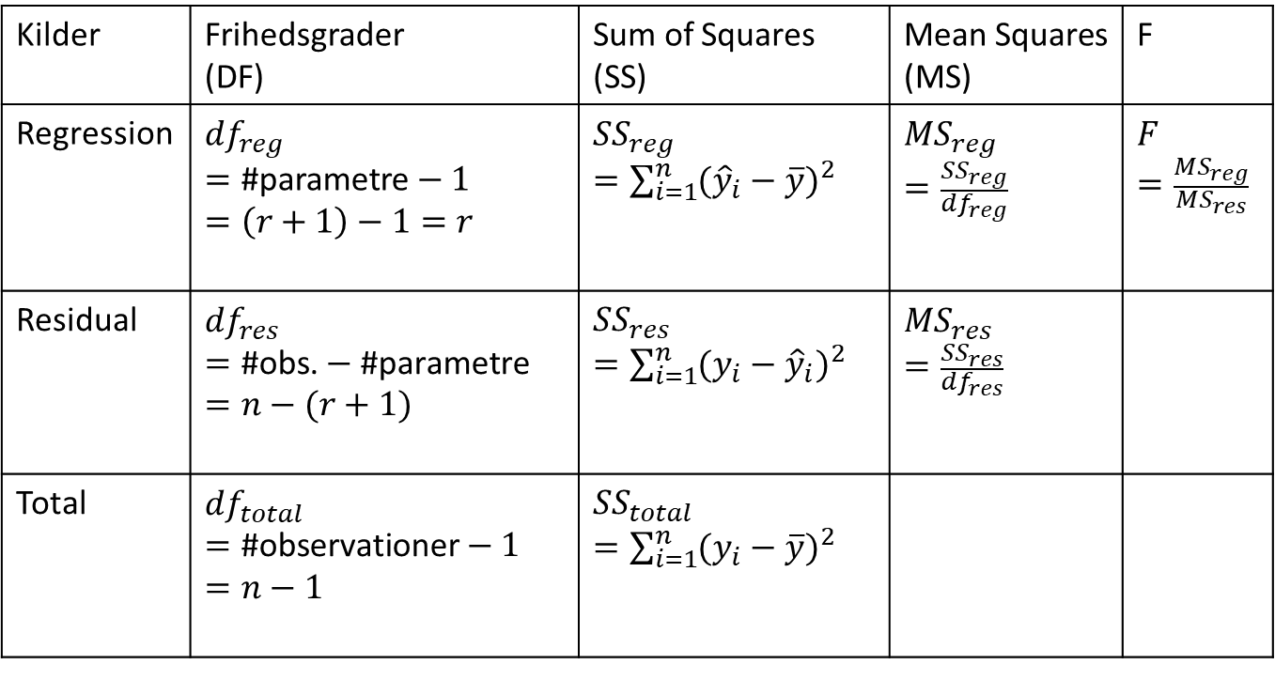
ANOVA fra regression (kap. 11)
Kilder | Frihedsgrader (DF) | Sum of Squares (SS) | Mean Squares (MS) | F
Regression | $${df}_{reg} \\ =\text{\#}\text{parametre}−1$$ $=\left(r+1\right)−1=r$ | $${SS}_{reg}$$ $=\sum_{i=1}^{n}{{{({\hat{y}}_{i}−\overline{y})}_{ }^{2}}_{ }}$ | $${MS}_{reg} \\ =\frac{{SS}_{reg}}{{df}_{reg}}$$ | $$F \\ =\frac{{MS}_{reg}}{{MS}_{res}}$$
Residual | $${df}_{res} \\ =\text{\#}\text{obs}\text{.}−\text{\#}\text{parametre} \\ =n−(r+1)$$ | $${SS}_{res}$$ $=\sum_{i=1}^{n}{{{(y_{i}−{\hat{y}}_{i})}_{ }^{2}}_{ }}$ | $${MS}_{res} \\ =\frac{{SS}_{res}}{{df}_{res}}$$
Total | $${df}_{total} \\ =\text{\#}\text{observationer}−1$$ $=n−1$ | $${SS}_{total}$$ $=\sum_{i=1}^{n}{{{(y_{i}−\overline{y})}_{ }^{2}}_{ }}$

Slide 9
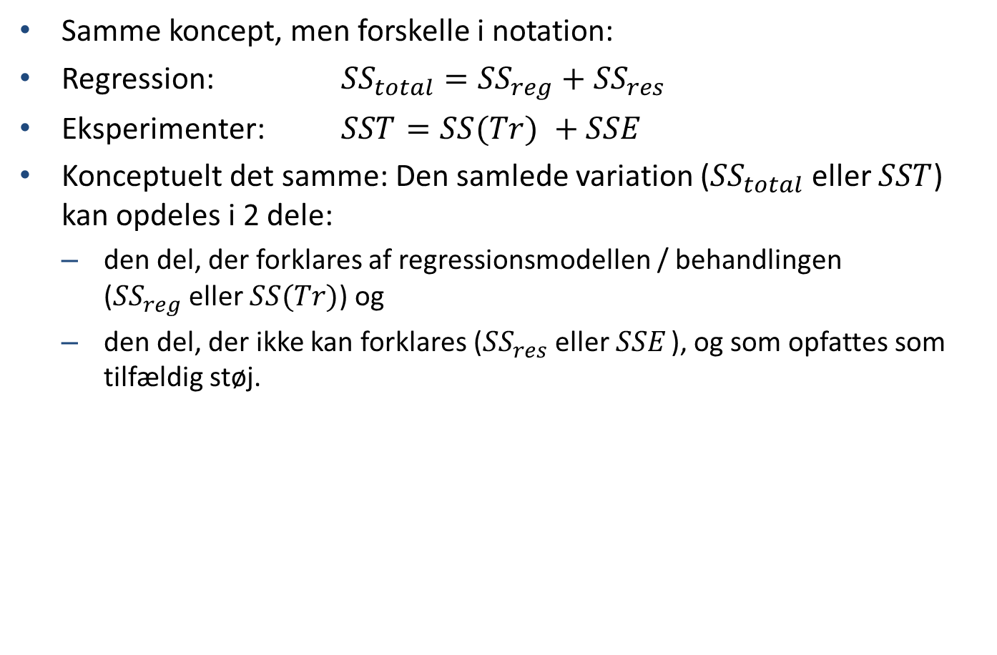
ANOVA i eksperimenter
Samme koncept, men forskelle i notation:
Regression: ${SS}_{total}={SS}_{reg}+{SS}_{res}$
Eksperimenter: ${SST}_{ }={SS(Tr)}_{ }+{SSE}_{ }$
Konceptuelt det samme: Den samlede variation (${SS}_{total}$ eller $SST$) kan opdeles i 2 dele:
den del, der forklares af regressionsmodellen / behandlingen (${SS}_{reg}$ eller $SS(Tr)$) og
den del, der ikke kan forklares (${SS}_{res}$ eller ${SSE}_{ }$), og som opfattes som tilfældig støj.

Slide 10
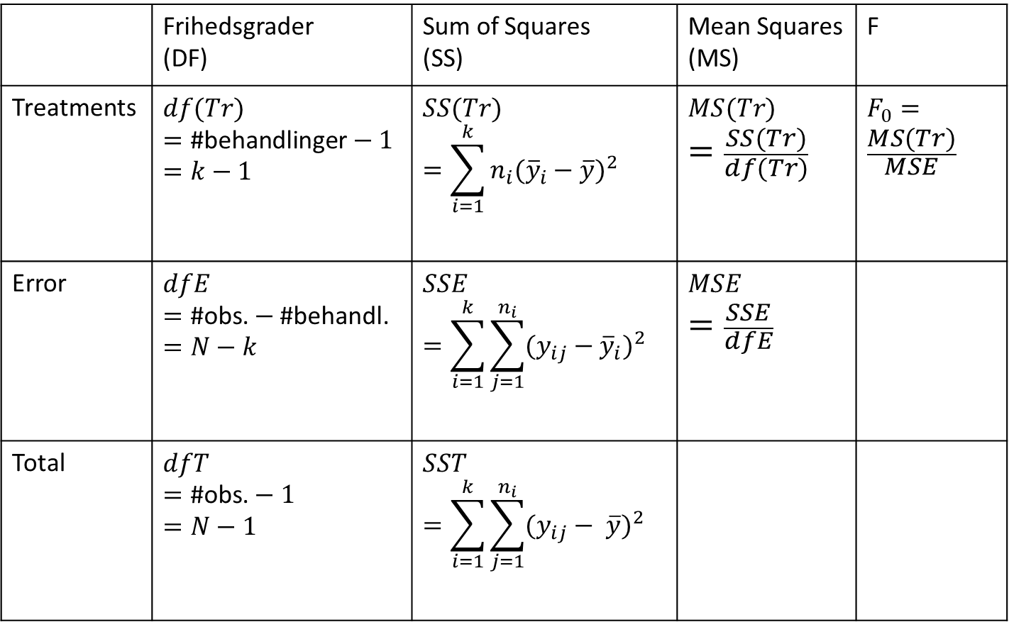
ANOVA med notation fra eksperimenter
 | Frihedsgrader (DF) | Sum of Squares (SS) | Mean Squares (MS) | F
Treatments | $$df(Tr) \\ =\text{\#}\text{behandlinger}−1 \\ =k−1$$ | $$SS(Tr)=\sum_{i=1}^{k}{n_{i}{({\overline{y}}_{i}−\overline{y})}^{2}}$$ | $$MS(Tr) \\ =\frac{SS(Tr)}{df(Tr)}$$ | $F_{0}=$ $$\frac{MS(Tr)}{MSE}$$
Error | $$dfE \\ =\text{\#}\text{obs}\text{.}−\text{\#}\text{behandl}\text{.} \\ =N−k$$ | $$SSE=\sum_{i=1}^{k}{\sum_{j=1}^{n_{i}}{{(y_{ij}−{\overline{y}}_{i})}^{2}}}$$ | $$MSE \\ =\frac{SSE}{dfE}$$
Total | $$dfT \\ =\text{\#}\text{obs}\text{.}−1$$ $=N−1$ | $$SST=\sum_{i=1}^{k}{\sum_{j=1}^{n_{i}}{{(y_{ij}− \overline{y})}^{2}}}$$

Slide 11
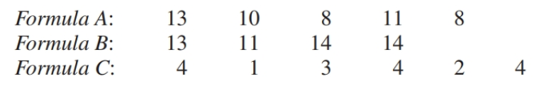
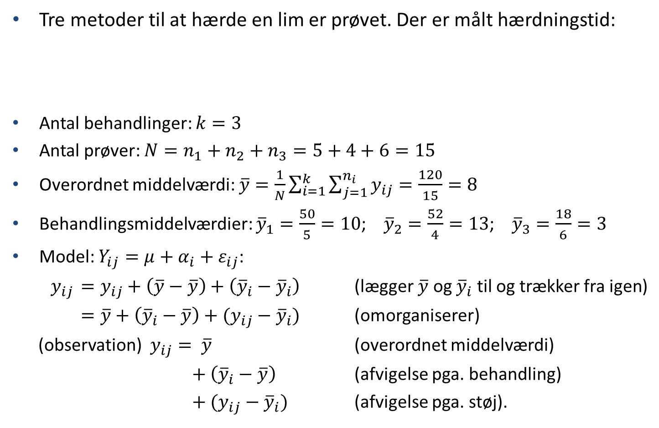
Eksempel, s. 389 (hærdning af lim)
Tre metoder til at hærde en lim er prøvet. Der er målt hærdningstid:
Antal behandlinger: $k=3$
Antal prøver: $N=n_{1}+n_{2}+n_{3}=5+4+6=15$
Overordnet middelværdi: $\overline{y}=\frac{1}{N}\sum_{i=1}^{k}{\sum_{j=1}^{n_{i}}{y_{ij}}}=\frac{120}{15}=8$
Behandlingsmiddelværdier: ${\overline{y}}_{1}=\frac{50}{5}=10$; ${\overline{y}}_{2}=\frac{52}{4}=13$; ${\overline{y}}_{3}=\frac{18}{6}=3$
Model: $Y_{ij}=μ+α_{i}+ε_{ij}$:
$y_{ij}$ $=y_{ij}+\left(\overline{y}−\overline{y}\right)+\left({\overline{y}}_{i}−{\overline{y}}_{i}\right)$ (lægger $\overline{y}$ og ${\overline{y}}_{i}$ til og trækker fra igen)
$=\overline{y}+\left({\overline{y}}_{i}−\overline{y}\right)+(y_{ij}−{\overline{y}}_{i})$ (omorganiserer)
(observation) $y_{ij}=$ $\overline{y}$ (overordnet middelværdi)
$+ \left({\overline{y}}_{i}−\overline{y}\right)$ (afvigelse pga. behandling)
$+ (y_{ij}−{\overline{y}}_{i})$ (afvigelse pga. støj).

Slide 12
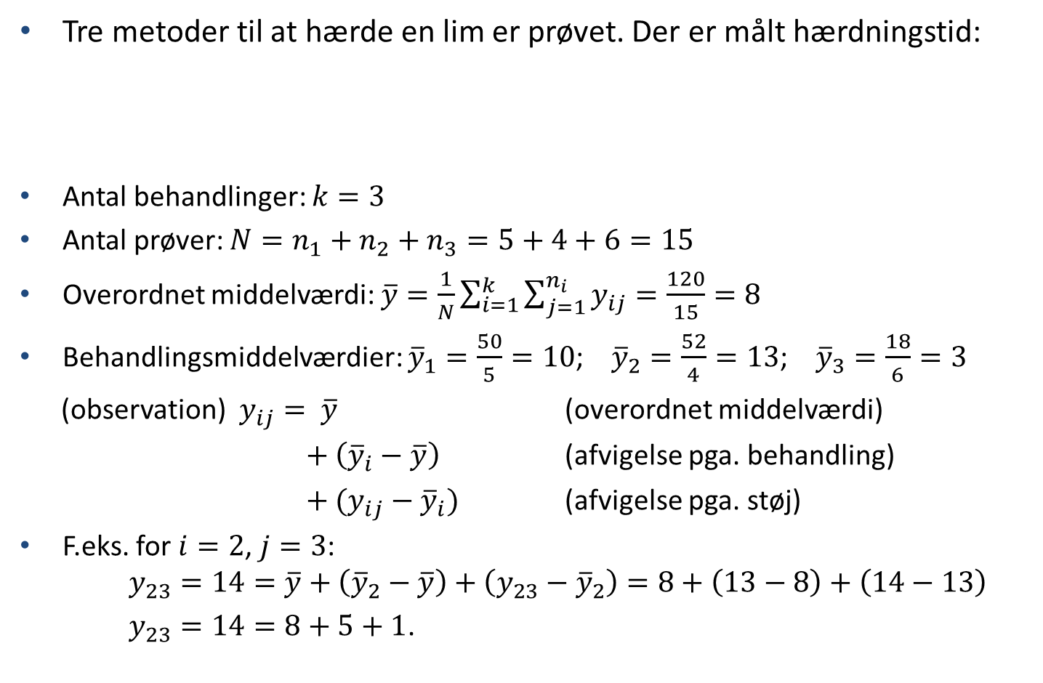
Eksempel, s. 389 (hærdning af lim)
Tre metoder til at hærde en lim er prøvet. Der er målt hærdningstid:
Antal behandlinger: $k=3$
Antal prøver: $N=n_{1}+n_{2}+n_{3}=5+4+6=15$
Overordnet middelværdi: $\overline{y}=\frac{1}{N}\sum_{i=1}^{k}{\sum_{j=1}^{n_{i}}{y_{ij}}}=\frac{120}{15}=8$
Behandlingsmiddelværdier: ${\overline{y}}_{1}=\frac{50}{5}=10$; ${\overline{y}}_{2}=\frac{52}{4}=13$; ${\overline{y}}_{3}=\frac{18}{6}=3$
(observation) $y_{ij}=$ $\overline{y}$ (overordnet middelværdi)
$+ \left({\overline{y}}_{i}−\overline{y}\right)$ (afvigelse pga. behandling)
$+ (y_{ij}−{\overline{y}}_{i})$ (afvigelse pga. støj)
F.eks. for $i=2$, $j=3$: $y_{23}=14=\overline{y}+\left({\overline{y}}_{2}−\overline{y}\right)+\left(y_{23}−{\overline{y}}_{2}\right)=8+\left(13−8\right)+\left(14−13\right)$
$y_{23}=14=8+5+1$.

Slide 13
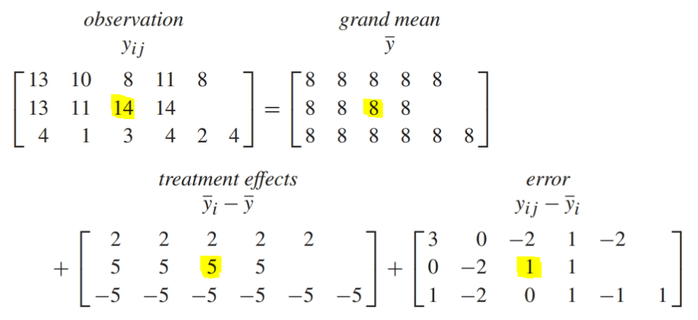

Eksempel, s. 389 (hærdning af lim)
Generelt for alle observationerne:
Sum of squares:
Treatment: $SS\left(Tr\right)=\sum_{i=1}^{k}{n_{i}{({\overline{y}}_{i}−\overline{y})}^{2}}=5{(2)}^{2}+4{(5)}^{2}+6{(−5)}^{2}=270$
Error: $SSE=\sum_{i=1}^{k}{\sum_{j=1}^{n_{i}}{{(y_{ij}−{\overline{y}}_{i})}^{2}}}={(3)}^{2}+{(0)}^{2}+…+{\left(1\right)}^{2}=32$
Total: $SST=SS\left(Tr\right)+SSE=270+32=302$
Nu kan det sættes op i en ANOVA tabel.

Slide 14
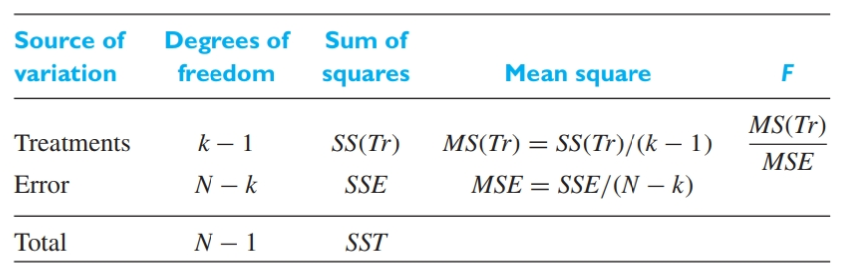
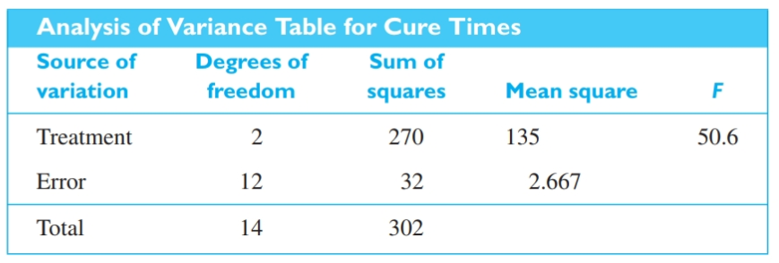
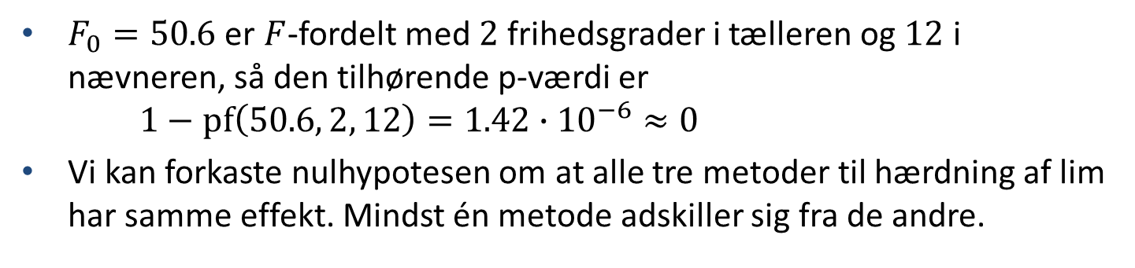
Eksempel, s. 389 (hærdning af lim)
$F_{0}=50.6$ er $F$-fordelt med $2$ frihedsgrader i tælleren og $12$ i nævneren, så den tilhørende p-værdi er $1−\text{pf}\left(50.6, 2, 12\right)=1.42∙{10}^{−6}≈0$
Vi kan forkaste nulhypotesen om at alle tre metoder til hærdning af lim har samme effekt. Mindst én metode adskiller sig fra de andre.

Slide 15
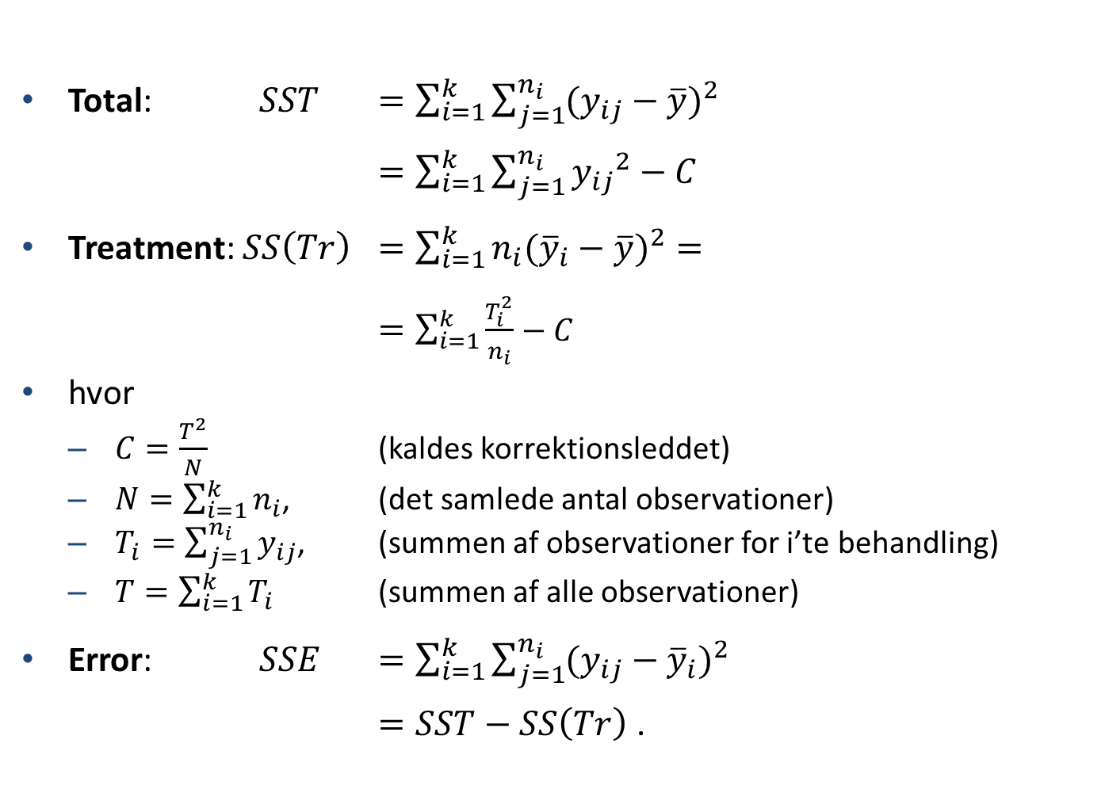
Simplere beregning af Sums of Squares
Total: $SST$ $=\sum_{i=1}^{k}{\sum_{j=1}^{n_{i}}{{(y_{ij}−\overline{y})}^{2}}}$ $=\sum_{i=1}^{k}{\sum_{j=1}^{n_{i}}{{y_{ij}}^{2}}}−C$
Treatment: $SS\left(Tr\right)$ $=\sum_{i=1}^{k}{n_{i}{({\overline{y}}_{i}−\overline{y})}^{2}}=$ $=\sum_{i=1}^{k}{\frac{T_{i}^{2}}{n_{i}}}−C$
hvor
$C=\frac{T^{2}}{N}$ (kaldes korrektionsleddet)
$N=\sum_{i=1}^{k}{n_{i}}$, (det samlede antal observationer)
$T_{i}=\sum_{j=1}^{n_{i}}{y_{ij}}$, (summen af observationer for i’te behandling)
$T=\sum_{i=1}^{k}{T_{i}}$ (summen af alle observationer)
Error: $SSE$ $=\sum_{i=1}^{k}{\sum_{j=1}^{n_{i}}{{(y_{ij}−{\overline{y}}_{i})}^{2}}}$ $=SST−SS\left(Tr\right)$ .

Slide 16
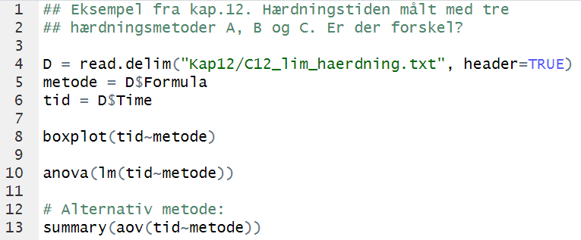
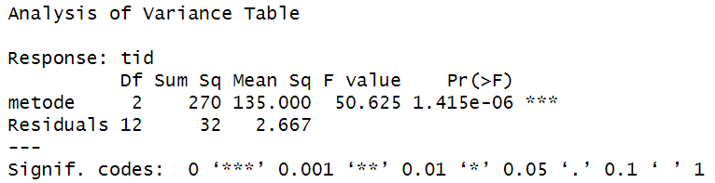
Eksempel, s. 389 (hærdning af lim) i R
Løsning i R:
Resultat:

Slide 17
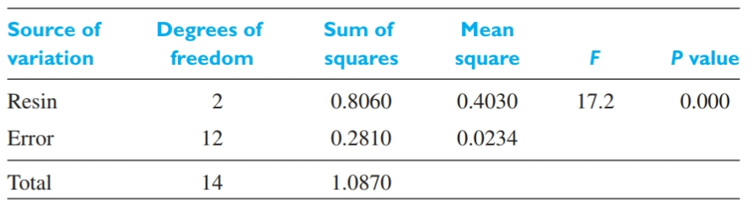
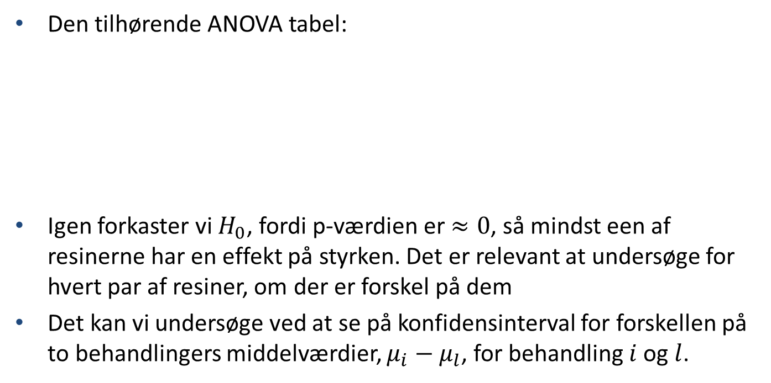
Tilbage til eks. 12.3 (styrke af resiner)
Den tilhørende ANOVA tabel:
Igen forkaster vi $H_{0}$, fordi p-værdien er $≈0$, så mindst een af resinerne har en effekt på styrken. Det er relevant at undersøge for hvert par af resiner, om der er forskel på dem
Det kan vi undersøge ved at se på konfidensinterval for forskellen på to behandlingers middelværdier, $μ_{i}−μ_{l}$, for behandling $i$ og $l$.

Slide 18
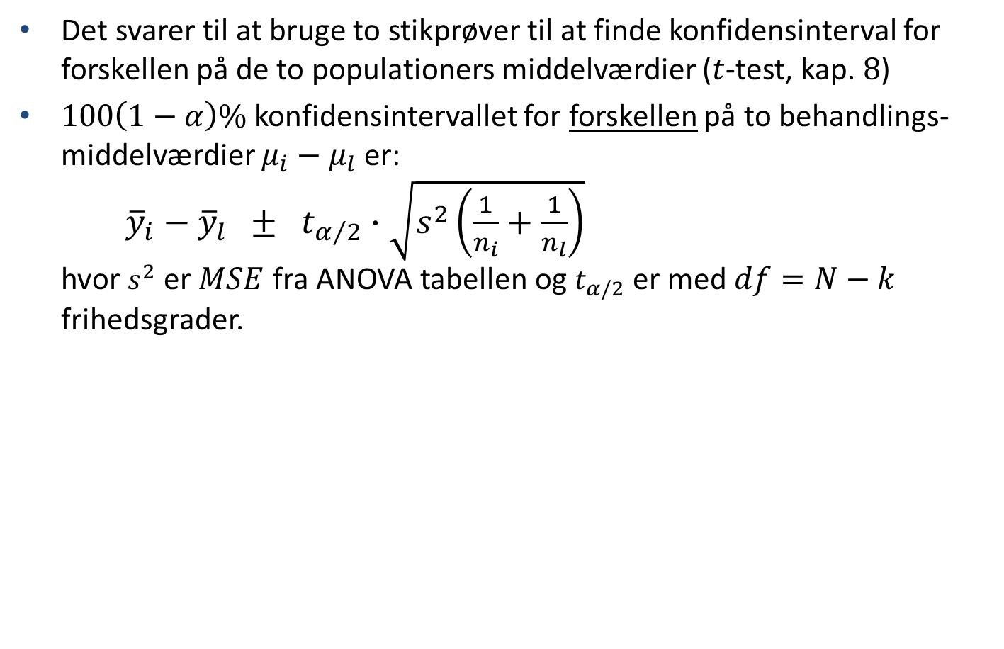
Konfidensinterval for forskel ml. to beh.
Det svarer til at bruge to stikprøver til at finde konfidensinterval for forskellen på de to populationers middelværdier ($t$-test, kap. $8$)
$100\left(1−α\right)\%$ konfidensintervallet for forskellen på to behandlings-middelværdier $μ_{i}−μ_{l}$ er: ${\overline{y}}_{i}−{\overline{y}}_{l} ± t_{α/2}∙\sqrt{s^{2}\left(\frac{1}{n_{i}}+\frac{1}{n_{l}}\right)}$ hvor $s^{2}$ er $MSE$ fra ANOVA tabellen og $t_{α/2}$ er med $df=N−k$ frihedsgrader.

Slide 19
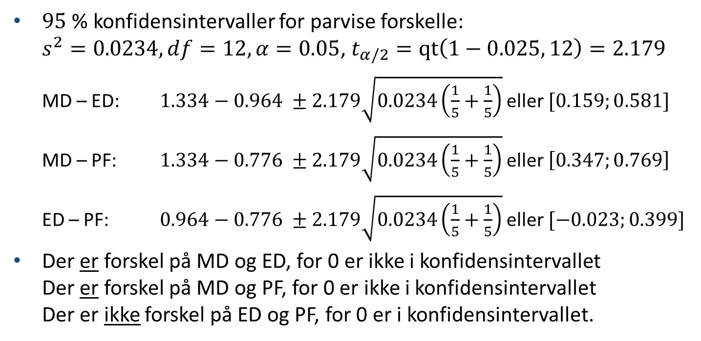
Tilbage til eks. 12.3 (styrke af resiner)
$95$ % konfidensintervaller for parvise forskelle: $s^{2}=0.0234, df=12, α=0.05$, $t_{α/2}=\text{qt}\left(1−0.025, 12\right)=2.179$
MD – ED: $1.334−0.964 ±2.179\sqrt{0.0234\left(\frac{1}{5}+\frac{1}{5}\right)}$ eller $[0.159;0.581]$
MD – PF: $1.334−0.776 ±2.179\sqrt{0.0234\left(\frac{1}{5}+\frac{1}{5}\right)}$ eller $\left[0.347;0.769\right]$
ED – PF: $0.964−0.776 ±2.179\sqrt{0.0234\left(\frac{1}{5}+\frac{1}{5}\right)}$ eller $[−0.023;0.399]$
Der er forskel på MD og ED, for 0 er ikke i konfidensintervallet Der er forskel på MD og PF, for 0 er ikke i konfidensintervallet Der er ikke forskel på ED og PF, for 0 er i konfidensintervallet.

Slide 20
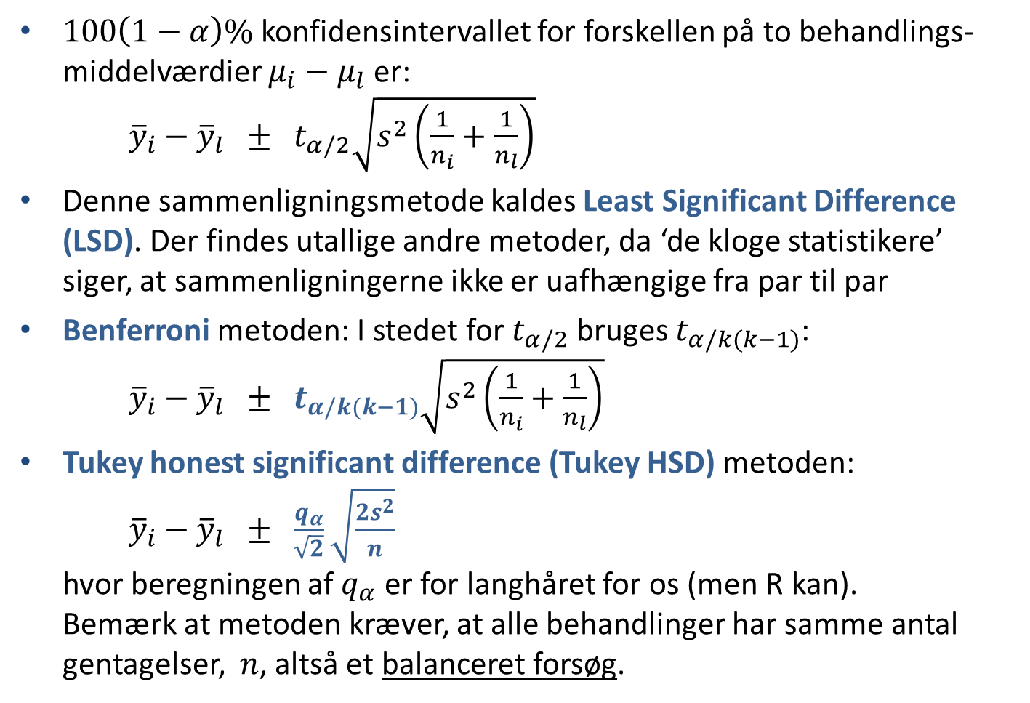
Konfidensinterval for forskel ml. to beh.
$100\left(1−α\right)\%$ konfidensintervallet for forskellen på to behandlings-middelværdier $μ_{i}−μ_{l}$ er: ${\overline{y}}_{i}−{\overline{y}}_{l} ± t_{α/2}\sqrt{s^{2}\left(\frac{1}{n_{i}}+\frac{1}{n_{l}}\right)}$
Denne sammenligningsmetode kaldes Least Significant Difference (LSD). Der findes utallige andre metoder, da ‘de kloge statistikere’ siger, at sammenligningerne ikke er uafhængige fra par til par
Benferroni metoden: I stedet for $t_{α/2}$ bruges $t_{α/k(k−1)}$: ${\overline{y}}_{i}−{\overline{y}}_{l} ± t_{α/k(k−1)}\sqrt{s^{2}\left(\frac{1}{n_{i}}+\frac{1}{n_{l}}\right)}$
Tukey honest significant difference (Tukey HSD) metoden: ${\overline{y}}_{i}−{\overline{y}}_{l} ± \frac{q_{α}}{\sqrt{2}}\sqrt{\frac{2s^{2}}{n}}$ hvor beregningen af $q_{α}$ er for langhåret for os (men R kan). Bemærk at metoden kræver, at alle behandlinger har samme antal gentagelser, $n$, altså et balanceret forsøg.

Slide 21
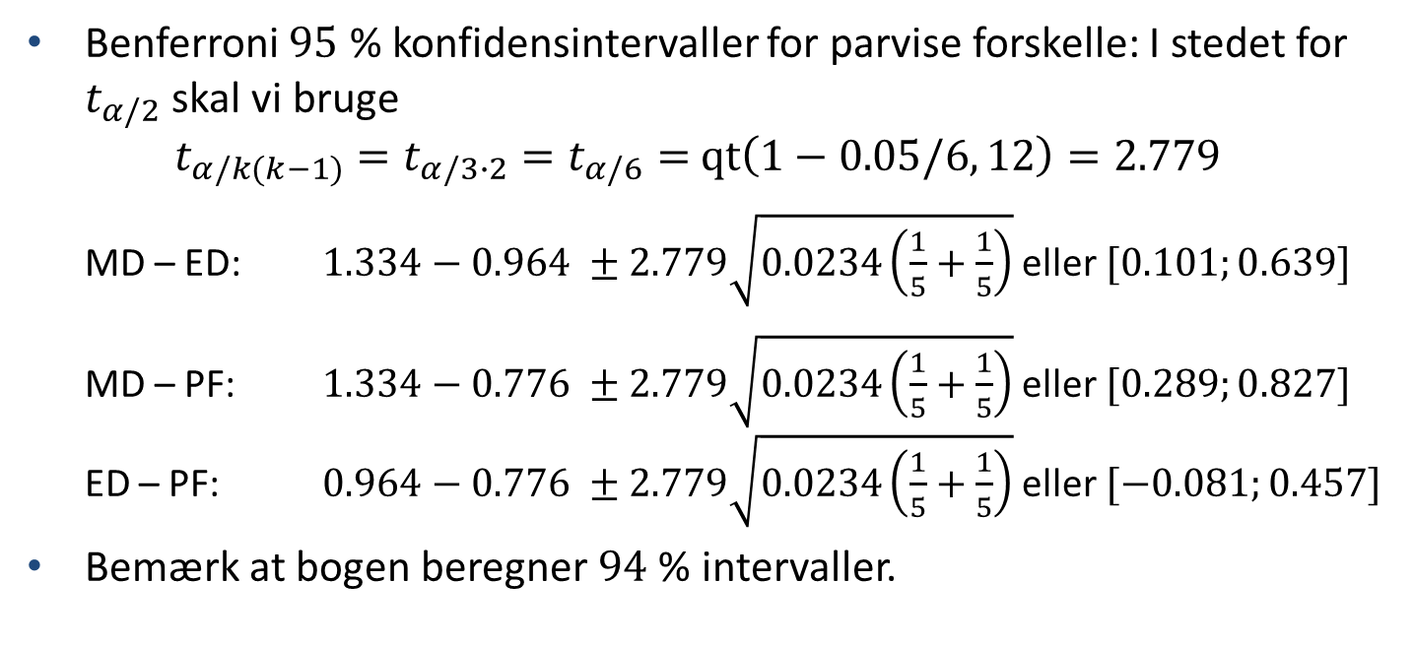
Eks. 12.3 (Benferroni konf.intervaller)
Benferroni $95$ % konfidensintervaller for parvise forskelle: I stedet for $t_{α/2}$ skal vi bruge $t_{α/k(k−1)}=t_{α/3∙2}=t_{α/6}=$ $\text{qt}\left(1−0.05/6, 12\right)=2.779$
MD – ED: $1.334−0.964 ±2.779\sqrt{0.0234\left(\frac{1}{5}+\frac{1}{5}\right)}$ eller $[0.101;0.639]$
MD – PF: $1.334−0.776 ±2.779\sqrt{0.0234\left(\frac{1}{5}+\frac{1}{5}\right)}$ eller $[0.289;0.827]$ ED – PF: $0.964−0.776 ±2.779\sqrt{0.0234\left(\frac{1}{5}+\frac{1}{5}\right)}$ eller $[−0.081;0.457]$
Bemærk at bogen beregner $94$ % intervaller.

Slide 22
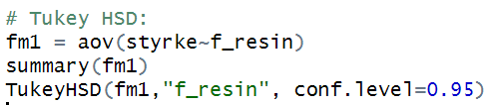
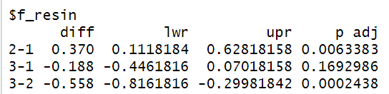
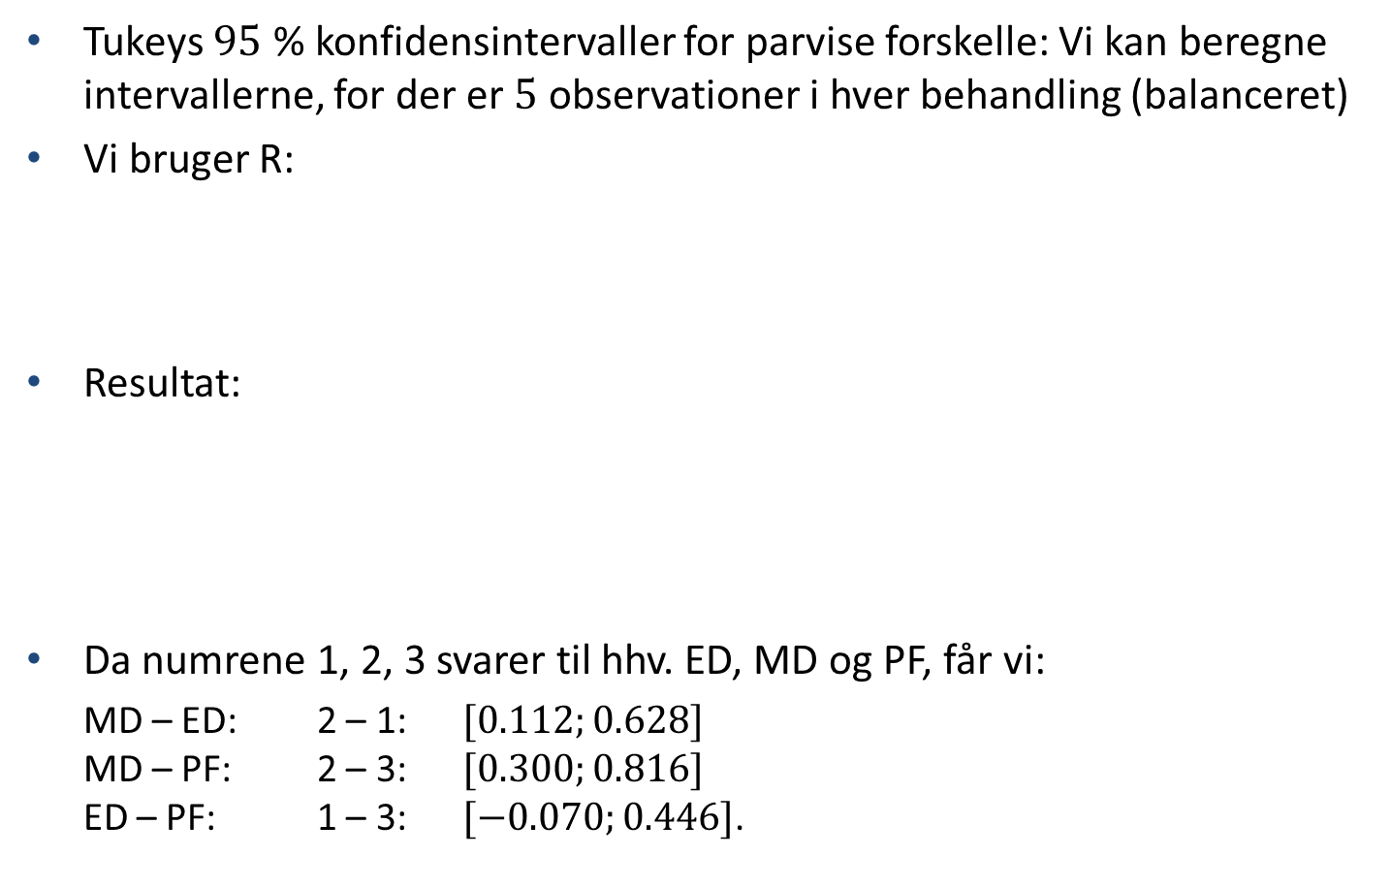
Eks. 12.3 (Tukey HSD konf.intervaller)
Tukeys $95$ % konfidensintervaller for parvise forskelle: Vi kan beregne intervallerne, for der er $5$ observationer i hver behandling (balanceret)
Vi bruger R:
Resultat:
Da numrene 1, 2, 3 svarer til hhv. ED, MD og PF, får vi:
MD – ED: 2 – 1: $[0.112;0.628]$ MD – PF: 2 – 3: $[0.300;0.816]$ ED – PF: 1 – 3: $[−0.070;0.446]$.

Slide 23
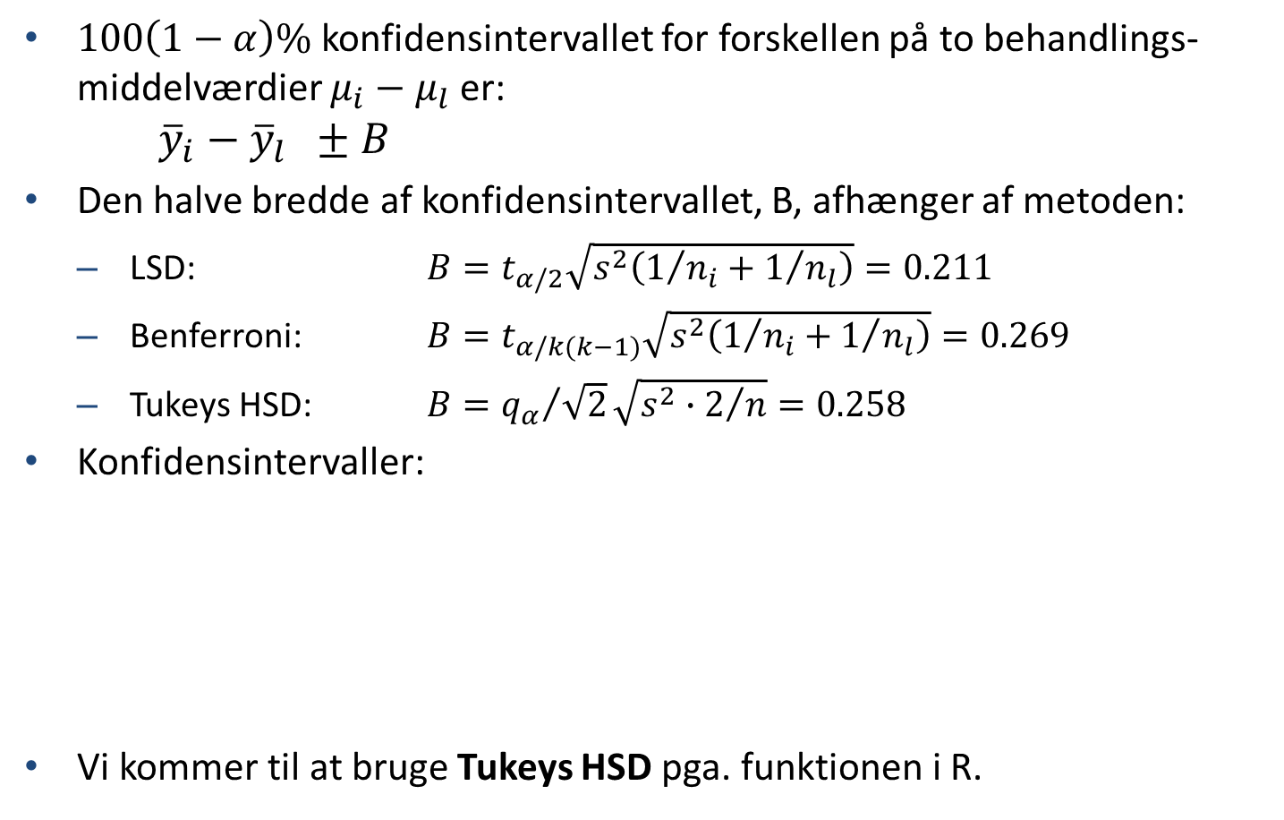
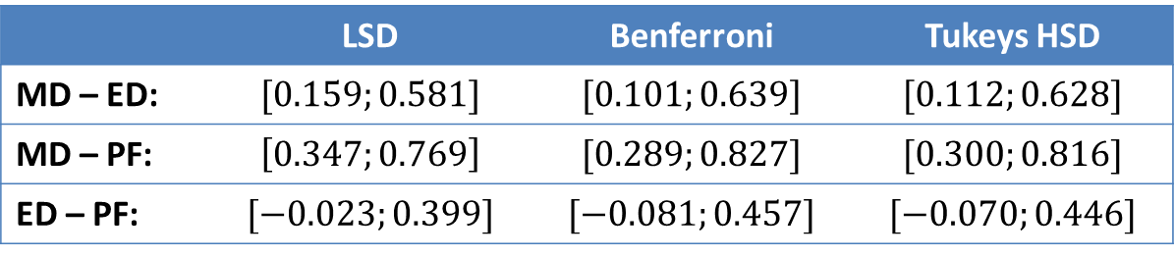
Eks. 12.3 (oversigt over metoder)
$100\left(1−α\right)\%$ konfidensintervallet for forskellen på to behandlings-middelværdier $μ_{i}−μ_{l}$ er: ${\overline{y}}_{i}−{\overline{y}}_{l} ±B$
Den halve bredde af konfidensintervallet, B, afhænger af metoden:
LSD: $B=t_{α/2}\sqrt{s^{2}\left(1/{n_{i}}+1/{n_{l}}\right)}=0.211$
Benferroni: $B=t_{α/k(k−1)}\sqrt{s^{2}\left(1/{n_{i}}+1/{n_{l}}\right)}=0.269$
Tukeys HSD: $B={q_{α}}/{\sqrt{2}}\sqrt{{s^{2}∙2}/n}=0.258$
Konfidensintervaller:
Vi kommer til at bruge Tukeys HSD pga. funktionen i R.
 | LSD | Benferroni | Tukeys HSD
MD – ED: | $$[0.159;0.581]$$ | $$[0.101;0.639]$$ | $$[0.112;0.628]$$
MD – PF: | $$\left[0.347;0.769\right]$$ | $$[0.289;0.827]$$ | $$[0.300;0.816]$$
ED – PF: | $$[−0.023;0.399]$$ | $$[−0.081;0.457]$$ | $$[−0.070;0.446]$$

Slide 24
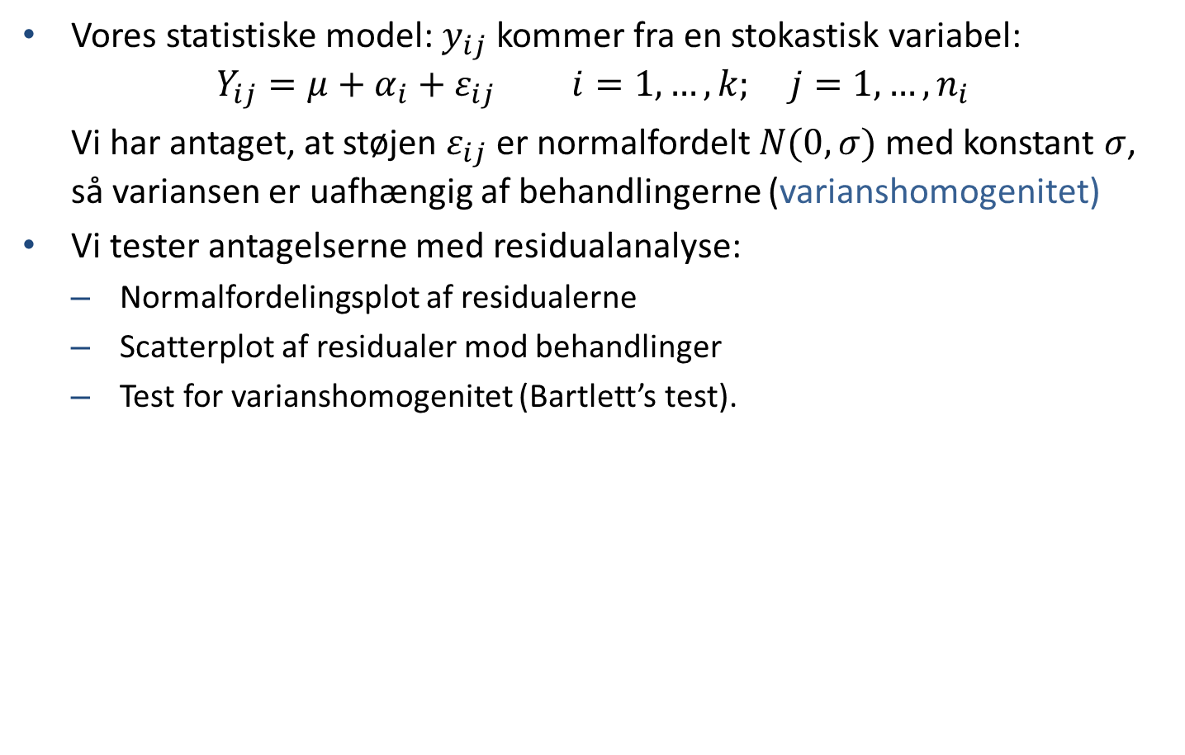
Eks. 12.3 (test af antagelser)
Vores statistiske model: $y_{ij}$ kommer fra en stokastisk variabel: $Y_{ij}=μ+α_{i}+ε_{ij} i=1,…,k; j=1,…, n_{i}$
Vi har antaget, at støjen $ε_{ij}$ er normalfordelt $N(0,σ)$ med konstant $σ$, så variansen er uafhængig af behandlingerne (varianshomogenitet)
Vi tester antagelserne med residualanalyse:
Normalfordelingsplot af residualerne
Scatterplot af residualer mod behandlinger
Test for varianshomogenitet (Bartlett’s test).

Slide 25

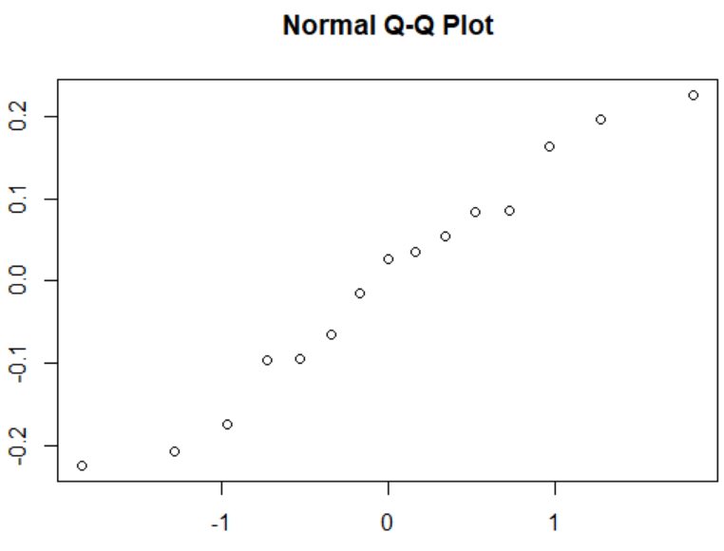

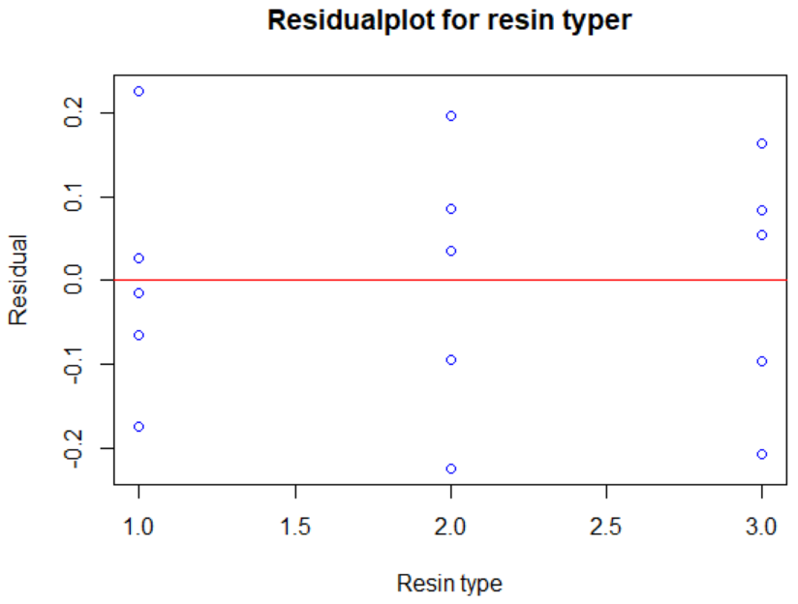
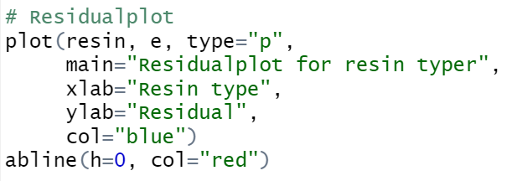
Eks. 12.3 (test af antagelser i R)
Beregning af residualer:
Test af om residualerne er normalfordelte:
Grafisk test af om residualerne er uafhængige af behandlinger:
Bartlett’s test for varianshomogenitet (ikke i bogen).

Slide 26
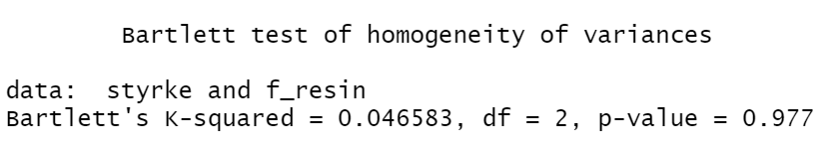
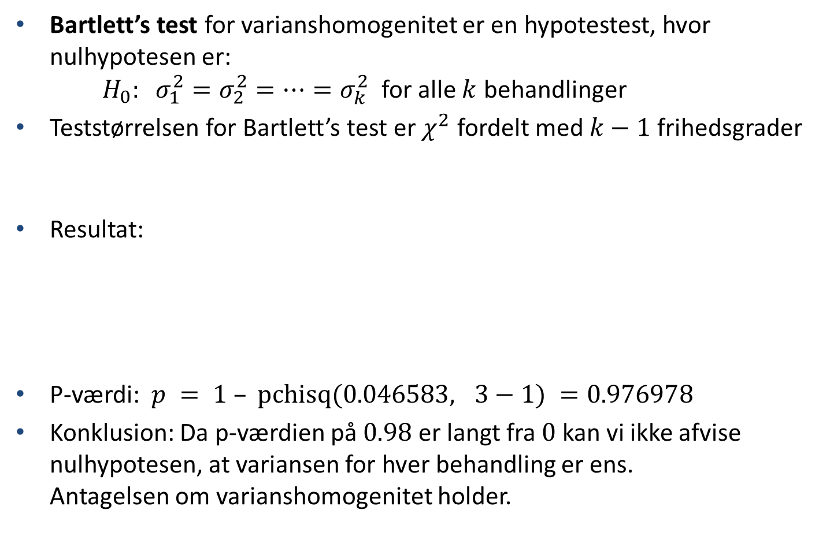
Eks. 12.3 (test af antagelser i R)
Bartlett’s test for varianshomogenitet er en hypotestest, hvor nulhypotesen er: $H_{0}: σ_{1}^{2}=σ_{2}^{2}=⋯=σ_{k}^{2}$ for alle $k$ behandlinger
Teststørrelsen for Bartlett’s test er $χ^{2}$ fordelt med $k−1$ frihedsgrader
Resultat:
P-værdi: $p = 1 – \text{pchisq}(0.046583, 3−1) =0.976978$
Konklusion: Da p-værdien på $0.98$ er langt fra $0$ kan vi ikke afvise nulhypotesen, at variansen for hver behandling er ens. Antagelsen om varianshomogenitet holder.

